Slide 1

1929 vs 2008: Vista de forma Estatística
Comparando as maiores crises sistémicas da história financeira
Gabriel Carvalho Siqueira & Pedro Alex Lima Martins

Slide 2
Metodologia: como investigamos as duas crises
Coleta dos Dados:
Critérios da Análise:
Utilizamos a biblioteca quantmod do R para coleta de dados e realização dos cálculos. A ferramenta permite a integração direta com o Yahoo Finance para obtenção das informações de mercado.
S&P500: Principal índice do mercado acionário dos Estados Unidos, composto por 500 das maiores empresas de capital aberto, criado em 1957.
Utilizamos a biblioteca PerformanceAnalytics do R para análise de risco financeiro, permitindo o cálculo de métricas como VaR e CVaR a partir dos retornos de mercado.
Como utilizar o S&P 500 em uma crise anterior à sua criação? Os dados de 1929 são provenientes de uma reconstrução histórica da série do S&P 500, realizada com metodologias de ajuste e validação, permitindo comparações estatísticas entre crises de diferentes períodos.
Como foram definidas as “janelas” das crises? As janelas foram estabelecidas de forma a contemplar as diferentes fases de cada crise: início, período de maior impacto e recuperação, permitindo uma análise completa do comportamento dos mercados durante os eventos.

Slide 3
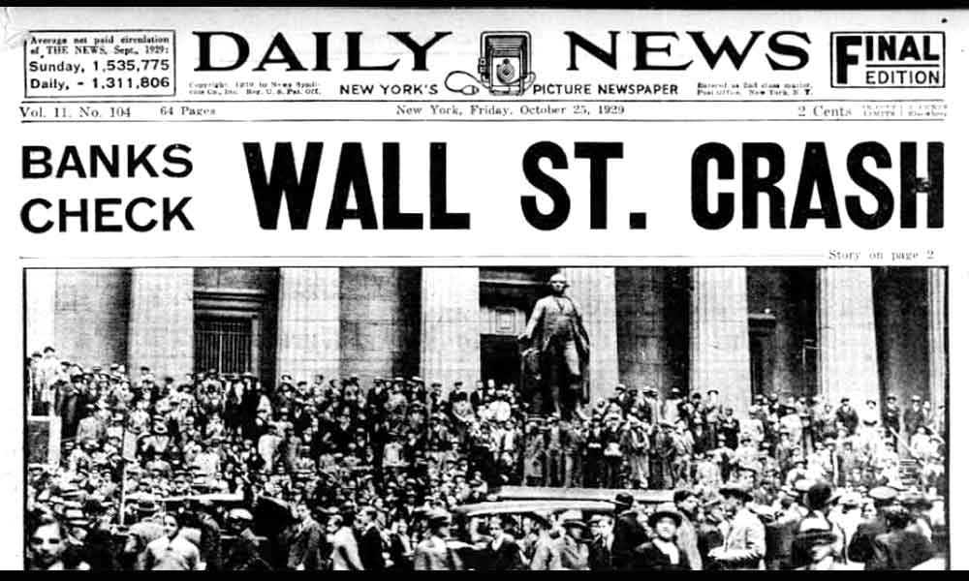


1929 vs 2008, um mesmo padrão?
As duas maiores crises sistêmicas do capitalismo financeiro — a Grande Depressão e a Crise Subprime — separadas por 80 anos, mas com padrões que merecem comparação rigorosa.
Anatomia semelhante?
As duas crises se comportaram da mesma forma?
Impacto diário e volatilidade
Qual crise teve o pior dia? Qual delas foi a mais instável?
Moderna Teoria de Finanças
as duas crises tiveram uma Distribuição normal?

Slide 4
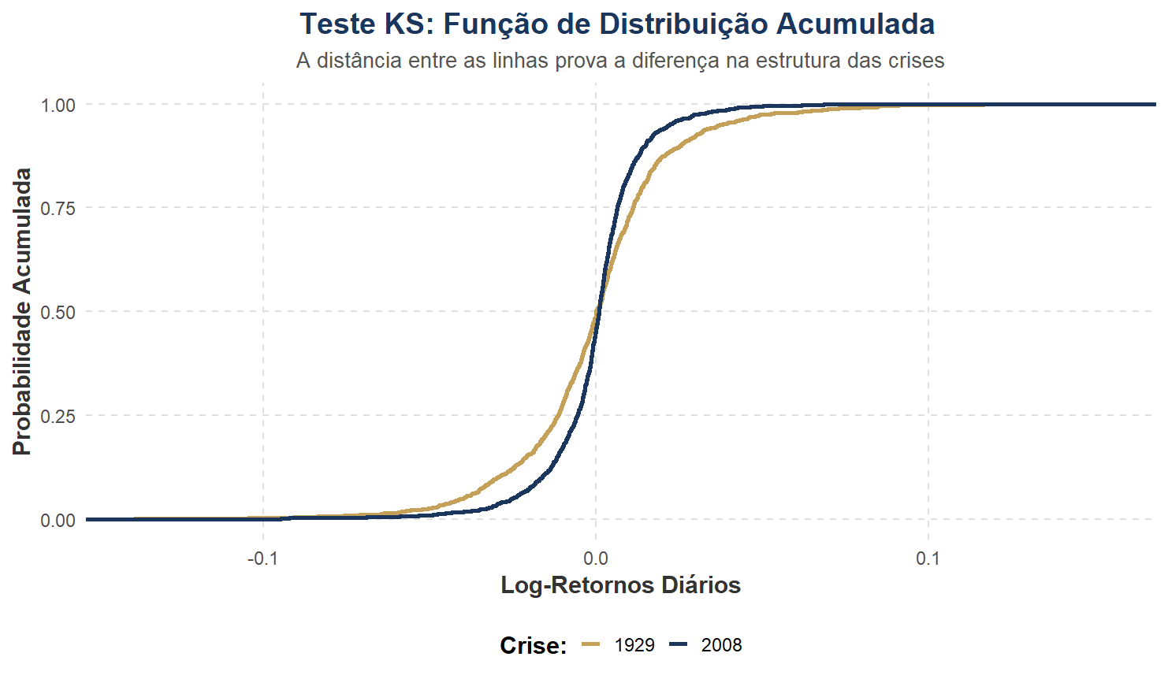
Parecidas na história, diferentes nos dados
Teste de Kolmogorov-Smirnov:
Hipótese nula (H₀): As distribuições dos retornos em 1929 e 2008 são equivalentes.
Resultado do teste: D = 0,1164 p-valor = 2,907 × 10⁻⁹
Conclusão: A hipótese de igualdade das distribuições é rejeitada.
As duas crises possuem comportamentos estatisticamente distintos.

Slide 5
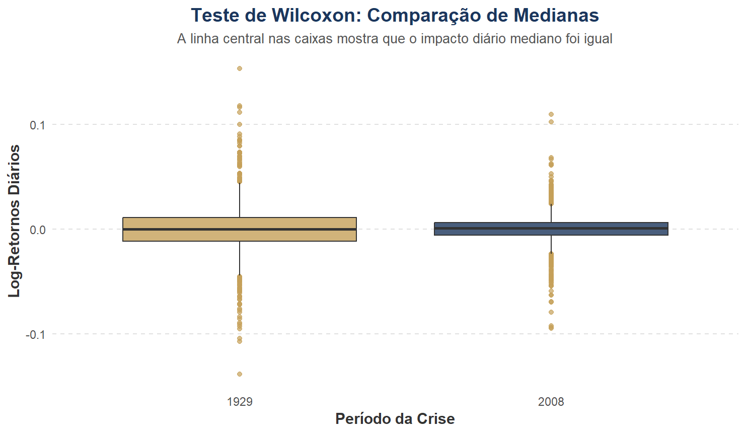
Duas crises, diferentes níveis de instabilidade
Teste de Wilcoxon:
Hipótese nula (H₀): As duas crises possuem a mesma mediana.
Resultado do teste: W = 1111866
p-valor = 0.4786
Conclusão: A hipótese nula de igualdade das medianas não foi rejeitada. Portanto, não há evidências de diferença significativa entre o centro das duas crises, indicando comportamento semelhante quanto à mediana.

Slide 6
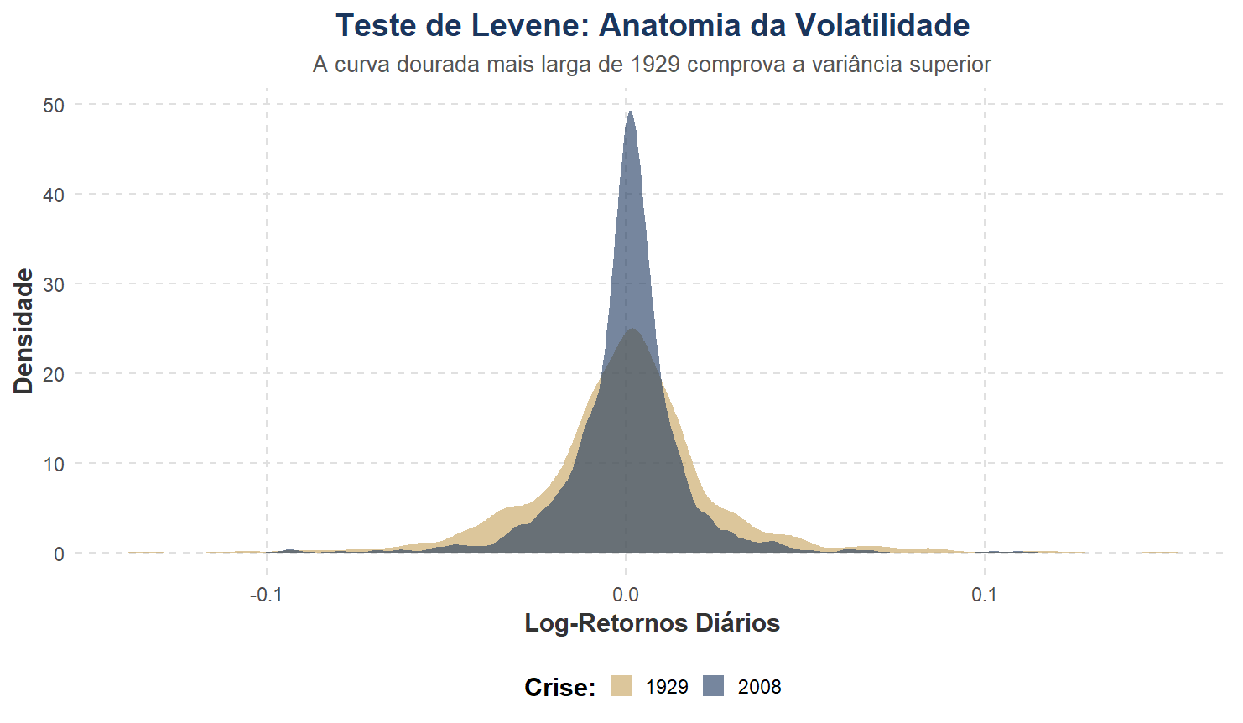
Duas crises, diferentes níveis de instabilidade
Teste de Levene:
Hipótese nula (H₀): As duas crises possuem a mesma variância.
Resultado do teste: F = 158.98
p-valor = < 2.2e-16
Conclusão: A hipótese de igualdade das variâncias foi rejeitada. Assim, as duas crises apresentam dispersões estatisticamente diferentes.

Slide 7
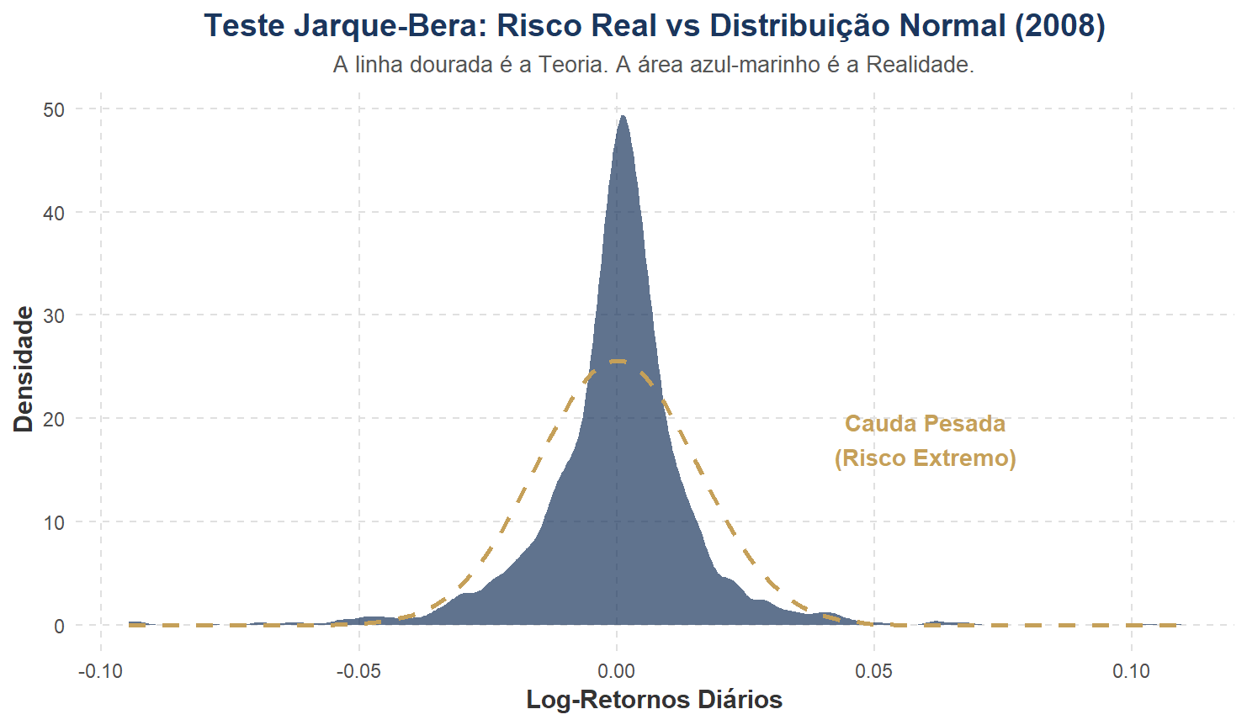
Normalidade: uma hipótese válida para períodos de crise?
Teste de Jarque-Bera:
Hipótese nula (H₀): As distribuições das duas crises não diferem significativamente de uma distribuição normal.
Resultado do teste: X-squared = 1148.7, df = 2, p-valor < 2.2e-16 (1929) X-squared = 3888.8, df = 2, p-valor < 2.2e-16 (2008)
Conclusão: A hipótese de normalidade foi rejeitada, indicando que as distribuições das duas crises apresentam desvios significativos em relação a uma distribuição normal.

Slide 8
O tamanho da queda: qual crise apresentou maior risco?
Com 95% de confiança, o VaR indica a perda máxima esperada num dia normal de crise; o CVaR mede a perda média nos dias mais extremos — a verdadeira "cauda" do risco.
Métrica (95% Confiança)
Grande Depressão (1929)
Crise Subprime (2008)
VaR — Fronteira da Perda
−3,96%
−2,47%
CVaR — Perda Extrema Média
−5,76%
−3,95%

Slide 9
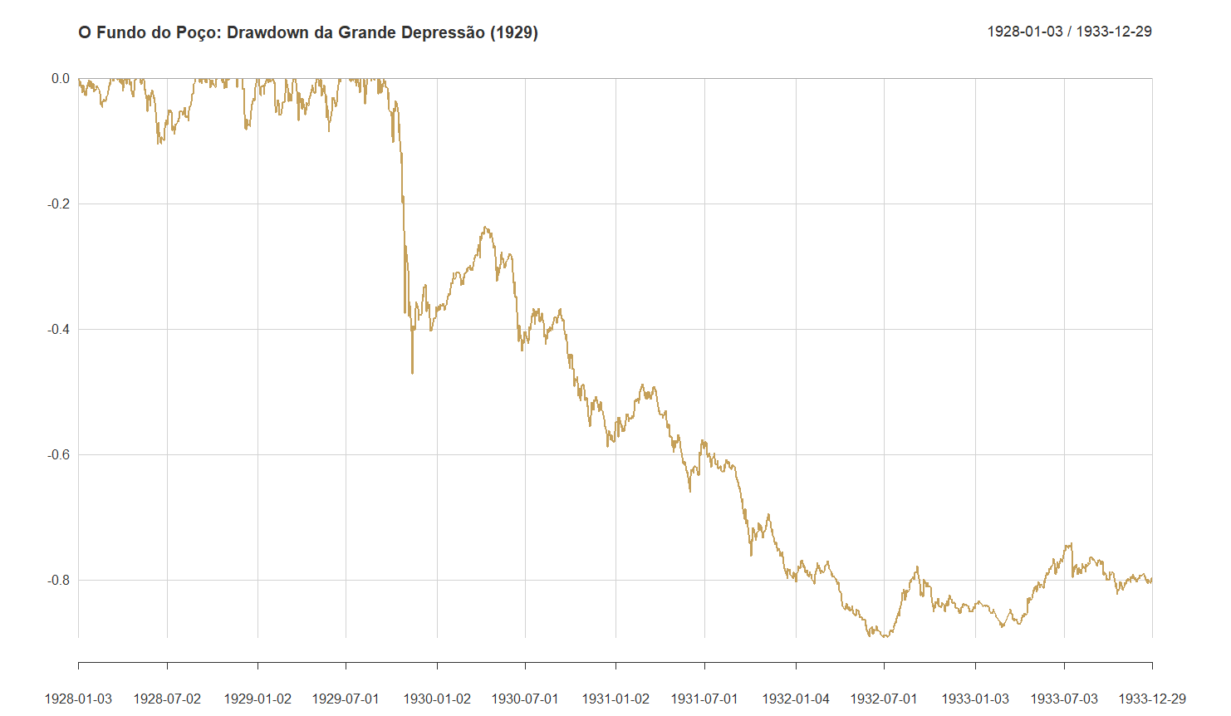
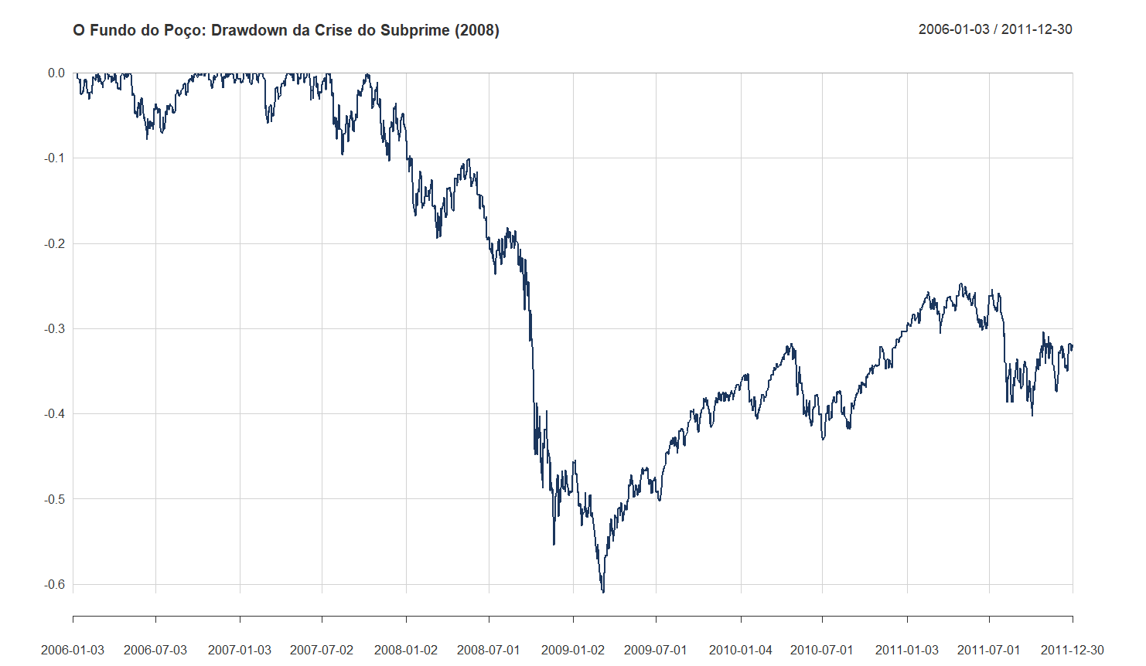
O tamanho da queda: qual crise apresentou maior risco?
O Maximum Drawdown mostra que a crise de 1929 foi mais severa e prolongada, com maior perda de capital. Já 2008 teve um choque forte, mas com recuperação mais rápida e menor tempo de destruição de valor.

Slide 10
Conclusões: duas crises, diferentes padrões de comportamento
Risco Extremo
Dia a Dia
1929 foi mais severa: CVaR de −5,76% vs −3,95% em 2008.
Quedas medianas semelhantes — Wilcoxon confirma identidade estatística no centro.
Moderna Teoria de Finanças
Lição Central
Em períodos de crise, os mercados apresentam riscos maiores que os previstos pela teoria tradicional.
O verdadeiro perigo reside nas caudas gordas (fat tails), não na média.

Slide 11

Obrigado pela Atenção!
Gabriel Carvalho Siqueira & Pedro Alex Lima Martins

